Slide 1


GrOupe inter-SIRIC sur le paRtage et l’Intégration
des donnéeS clinico-biologiques en cancérologie
Réunion du Comité de pilotage MED-OSIRIS
Mardi 6 Avril 2021

Slide 2
Ordre du jour
Organisation du Projet OSIRIS
Proposition d’organisation
Maintenance du modèle :
De la version actuelle 1.1 (mise à jour des terminologies i.e. ICD-O-3) et des extensions à venir
Du profilage avec le standard HL7-FHIR
De la documentation (GitHub, site de l’INCa, licence OSIRIS)
Extension du set OSIRIS et de son modèle à :
L’Hématologie
La Radiomique
La Radiothérapie
Déploiement de la solution OSIRIS-FHIR
Établir le cahier des charges avec la société Arkhn afin :
De valider l’extension du set OSIRIS et de son modèle (Hématologie avec la maladie de Fanconi à l’Hôpital Saint-Louis, autre site)
De déployer la solution à l’Institut Bergonié et au CHU de Bordeaux et de maintenir les déploiements existants (CLB, Institut Curie)
D’apporter la documentation nécessaire (procédure d’injection et de mise à jour
des données, sécurisation des accès)
Démonstration de la pertinence du modèle sur 2 études de cas :
OSIRIS-LUNG, Cancer du Poumon non à petites cellules avancé (Pr Nicolas Girard/Institut Curie, Dr Sophie Cousin/Institut Bergonié, Dr Charlotte Domblides/CHU de Bordeaux)
Maladie de Fanconi : Évolution clonale et Transformation de la leucémie (Pr Jean Soulier, AP-HP Hôpital Saint-Louis)
Communication
Mise à jour des documents existants
Diffusion de la publication OSIRIS
Autres initiatives – Étude Planet, Collaborations académiques et industrielles

Slide 3
Prochains COPIL MED-OSIRIS
Jeudi 10 juin de 16h à 18h
Vendredi 10 septembre de 14h à 16h
Mardi 9 novembre de 10h à 12h

Slide 4
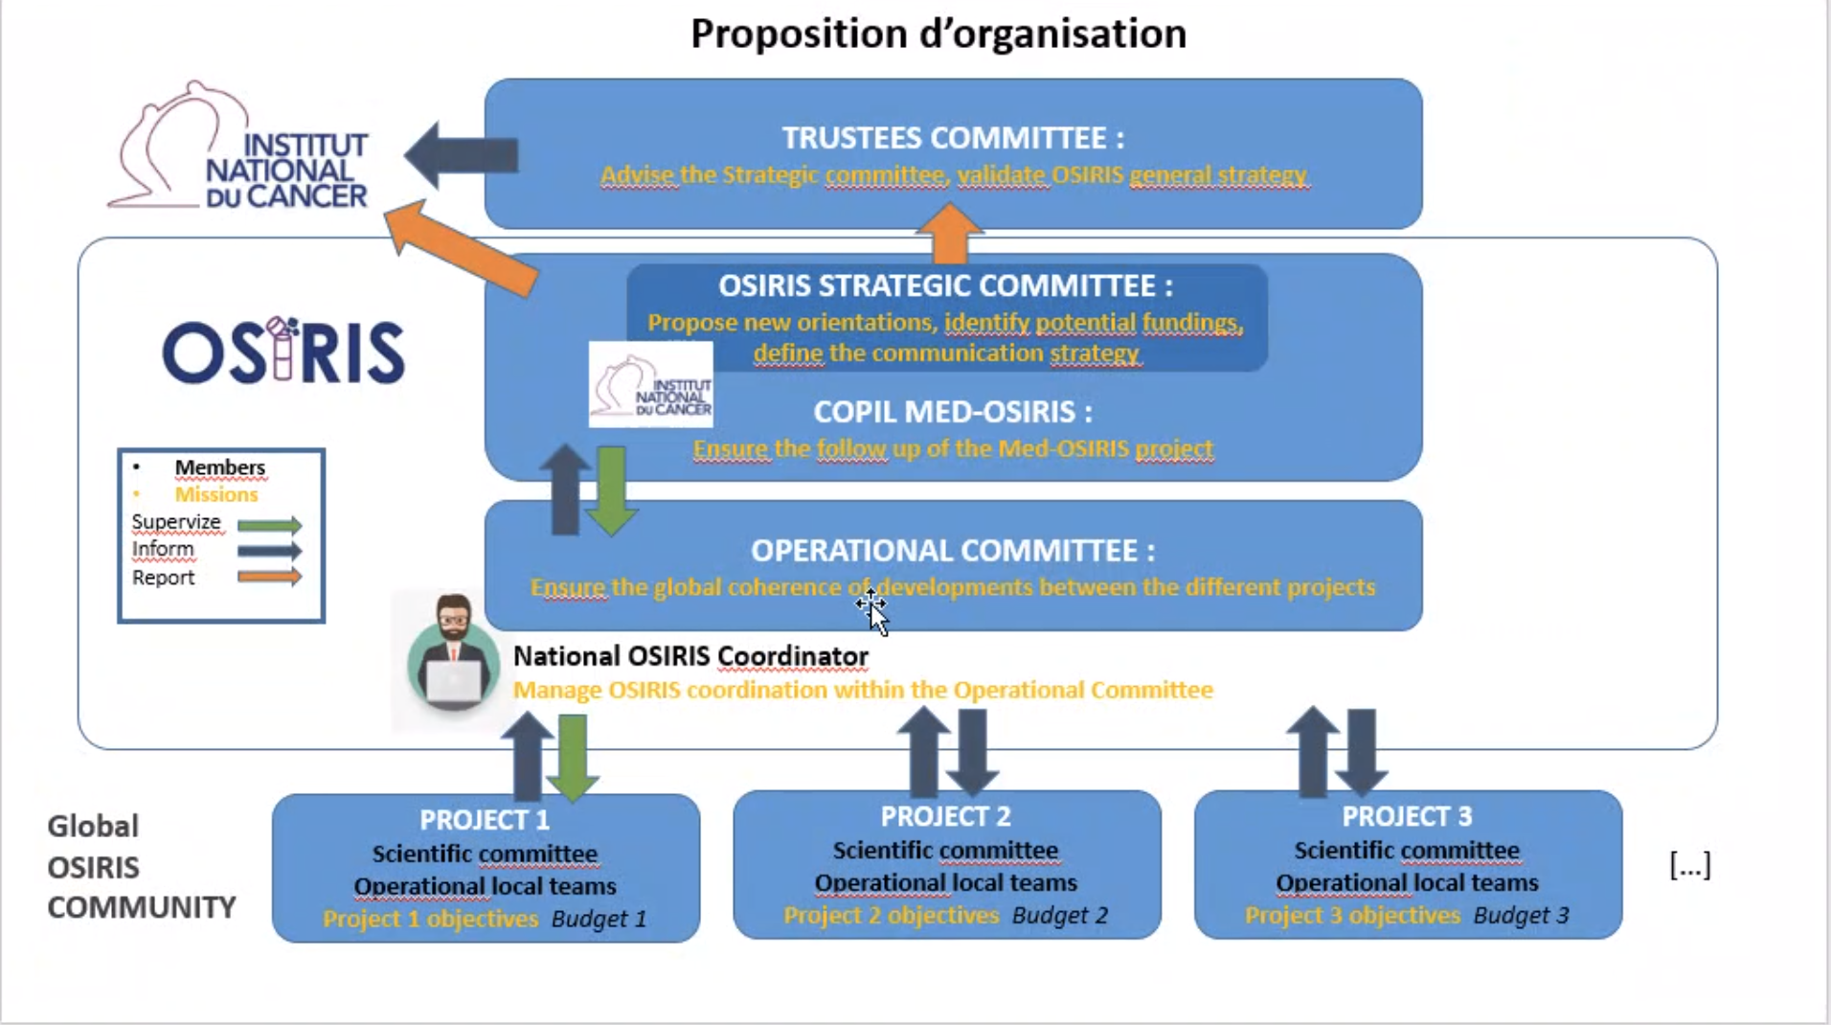
Organisation du Projet OSIRIS 1/2

Slide 5
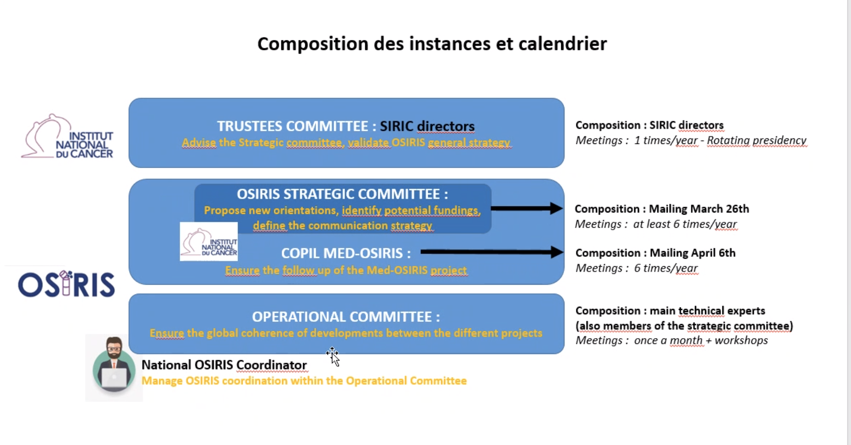
Organisation du Projet OSIRIS 2/2

Slide 6
Maintenance du modèle :
De la version actuelle 1.1 (mise à jour des terminologies i.e. ICD-O-3) et des extensions à venir
Du profilage avec le standard HL7-FHIR
De la documentation (GitHub, site de l’INCa, licence OSIRIS)

Slide 7
Extension du set OSIRIS et de son modèle à :
L’Hématologie
La Radiomique
La Radiothérapie

Slide 8
Déploiement de la solution OSIRIS-FHIR
Établir le cahier des charges avec la société Arkhn afin :
De valider l’extension du set OSIRIS et de son modèle (Hématologie avec la maladie de Fanconi à l’Hôpital Saint-Louis, autre site)
De déployer la solution à l’Institut Bergonié et au CHU de Bordeaux et de maintenir les déploiements existants (CLB, Institut Curie)
D’apporter la documentation nécessaire (procédure d’injection et de mise à jour
des données, sécurisation des accès)

Slide 9
Démonstration de la pertinence du modèle sur 2 études de cas :
OSIRIS-LUNG, Cancer du Poumon non à petites cellules avancé (Pr Nicolas Girard/Institut Curie, Dr Sophie Cousin/Institut Bergonié, Dr Charlotte Domblides/CHU de Bordeaux)
Maladie de Fanconi : Évolution clonale et Transformation de la leucémie (Pr Jean Soulier, AP-HP Hôpital Saint-Louis)

Slide 10







« OSIRIS lung » an inter-SIRIC collaboration
April 7, copil MED-OSIRIS

Slide 11


Restrospective clinical study to investigate drivers of outcome in 1L and 2L metastatic adenocarcinoma patients treated with TKI using databases based on the OSIRIS model
« OSIRIS LUNG »

Slide 12
OSIRIS LUNG objectives: 18 months for the « pilot phase »
Scientific/medical objectives: build a pronostic model of outcome in 1L/2L mNSCL patients treated with TKI
Technical objectives: build OSIRIS/HL7* FHIR* interoperable databases
Statistical objectives (during the 18 months):
Test the performance of center-based models on the cohorts of the other center
Long term ambition: build « actual » federated Data Analysis after completion of the pilot phase (to be funded)
4) Work on the quality of the data entered (manual versus automated comparison when filling the database by the ARCs)

Slide 13
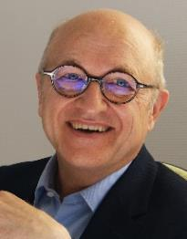
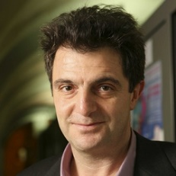





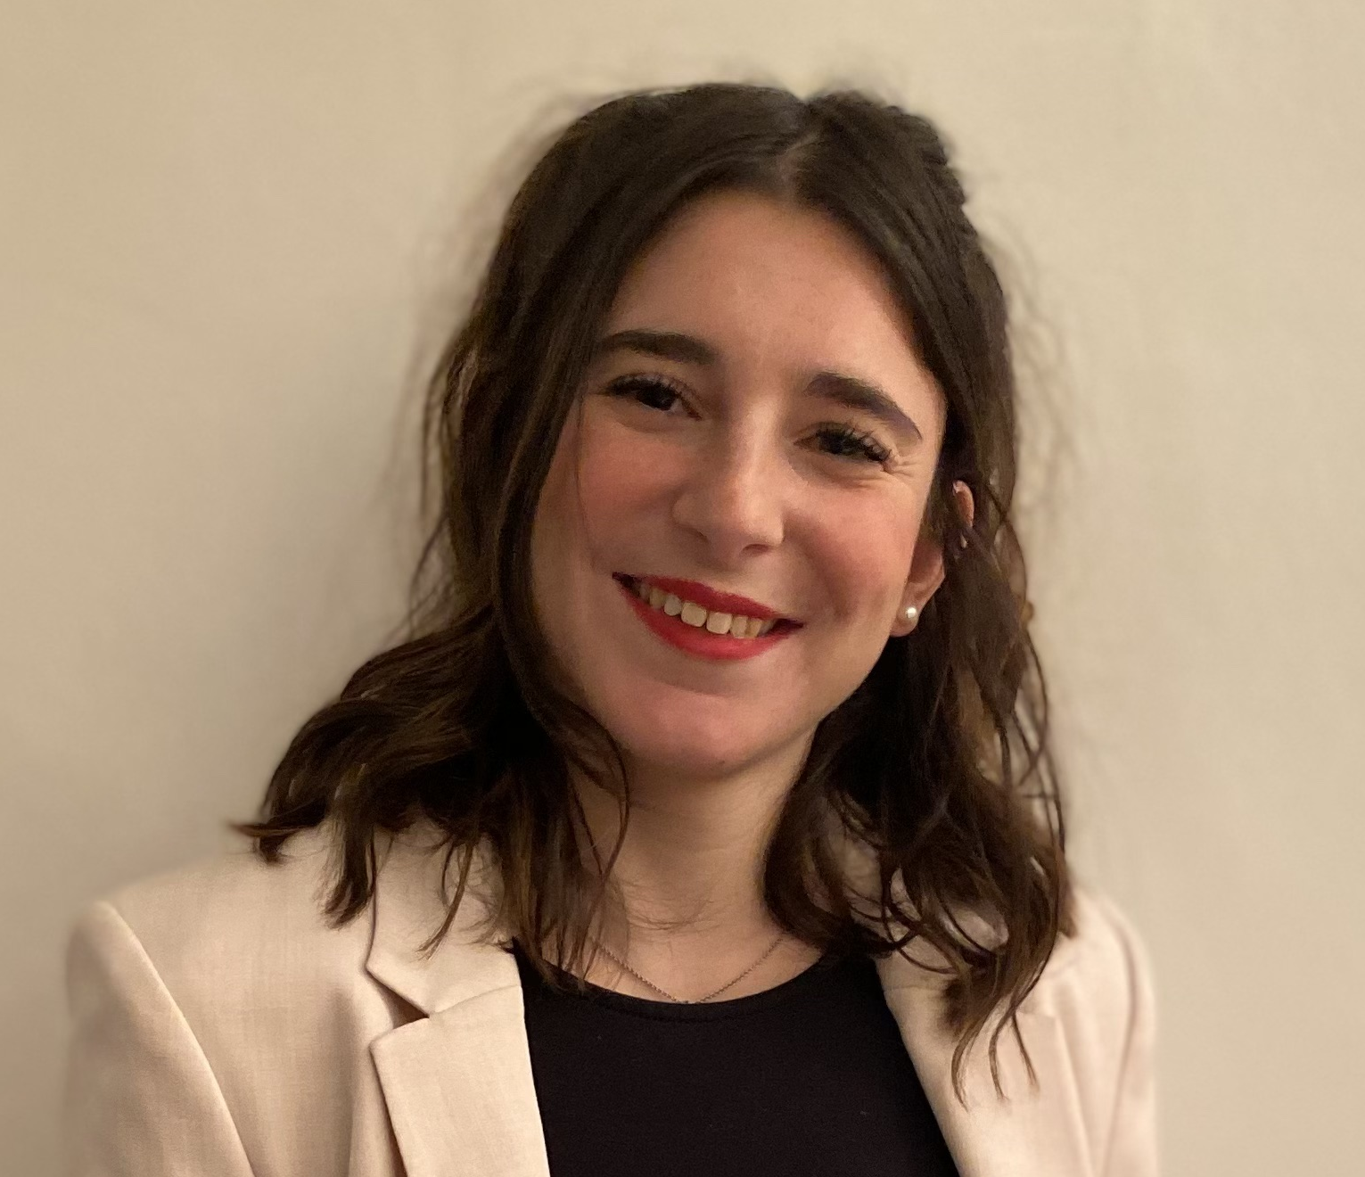



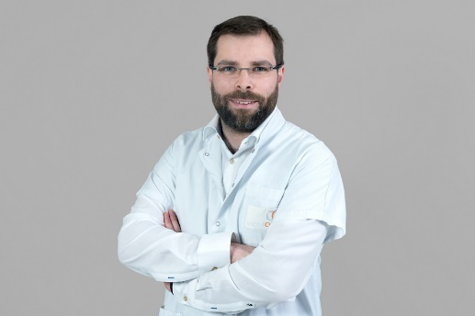
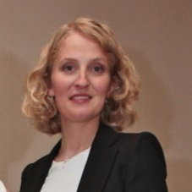
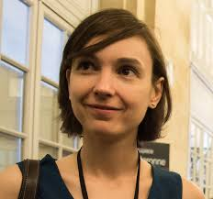
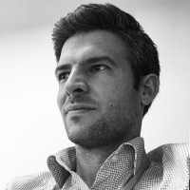

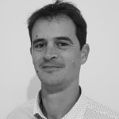
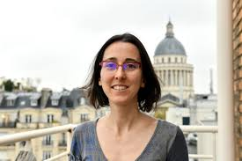
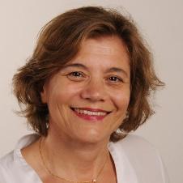
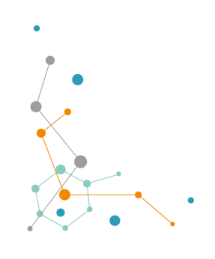
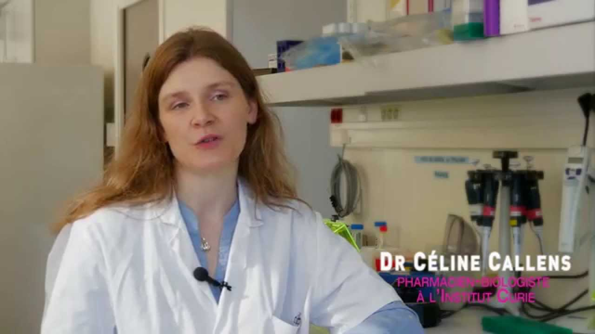
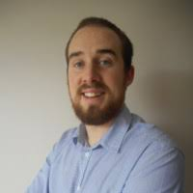
Project team
Pr Pierre Soubeyran
Sergio
Roman Roman
Christelle LIARD, programme manager
Lisa MARCHEVAL junior PM
Communication: Nathalie Caplet and Lise Molimard
Elisabeth Hess, programme manager
Communication: Ambre Anirah
ONCOLOGISTS
Pr Nicolas Girard
Dr Alain Livartowski
Dr Sophie Cousin
Dr Charlotte Domblides
Carlo Lucchesi
Yec’han Laizet
Dr Vianney Jouhet
Julien Guérin, Laetitia Chanas
DATA EXPERTS: Bioinformaticiens, data analysts, medical analysts
Dr Isabelle Soubeyran
Dr Charline Caumont
Pr Jean-Philippe Merlio
Dr Hugues Begueret
Dr Celine Callens
CLINICAL EXPERTS
Biologists/anatomopathologists

Slide 14

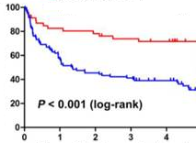




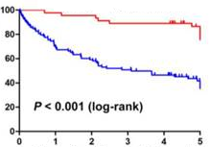

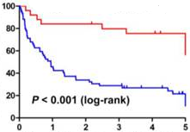
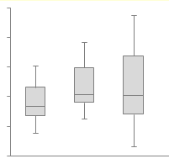
OSIRIS Lung Bergonié/CHU Bdx/Curie
Phase I – Generation of OSIRIS databases in each center
Build Prognostic models, test performance on the data of each center
Centers A, B et C
1
Predictive model (eg. multivariate COX), commonly designed by A,B et C centers
Final script encoded and shared in Study GIT
B
TEST sur B
Data
Data
Data
Code d’analyse
Structured
TRAIN sur A
Re-structured
Plain text
PM_{A}
A
TM_{AB}
Study GIT
3
Data
In centers B and C independently
Test A model on ther own data independently (TM_{AB} ,TM_{AC} )
The performance is shared in Study GIT
Data
PM_{A}
PM_{A}
Data
Structured
PM_{A}
TM_{AB}
TM_{AC}
Plain text
Re-structured
PM_{B}
TM_{BA}
TM_{BC}
PM_{C}
TM_{CA}
TM_{CB}
TEST sur C
TM_{AB}
C
2
In A center:
Train and cross- validate the predictive model using its own data
Performance parameters shared in GIT (ex. PM_{A})
4
Comparison of the 3 perfomance models
Data
Data
Data
Structured
Re-structured
Plain text
A
B
C
Notes:
Répondre à une question scientifique en mutualisant les données de 3 centres
entrepôts/centre sans sortie de données ➔ construire modèle pronostic centre A, testé sur B, enrichir et tester sur C enrichir
Mise en place d’une base « éphémère » pour une analyse dans cette étude (base non pérenne) pas entrepôt de données, pas de CNIL
LUAD : lung adénocarcinoma
M+ métastatique
Données cliniques biologiques omics

Slide 15
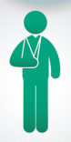
OSIRIS LUNG objectives: 18 months for the « pilot phase » from January 2021
Scientific/medical objectives: build a pronostic model of outcome in 1L/2L mNSCL patients treated with TKI
POPULATION
Metastatic adenocarcinoma patients
Only patients treated and follow-up in each center
1L and 2L of treatment
Treatment with a TKI
Genomic testing
QUESTION
Primary outcome
Time with clinical benefit under treatment
(time under TKI)
DATA
Clinical outcomes (progression, survival, clinical evolution…)
N= 10-20 clinical criteria (Diagnostic, Age, sex, TKI treatment…)
Gene alterations/anatomopathology (
Diagnostic panels in common in the 3 centers (60% recovery)
Pathogenicity (validation with anapaths)

Slide 16
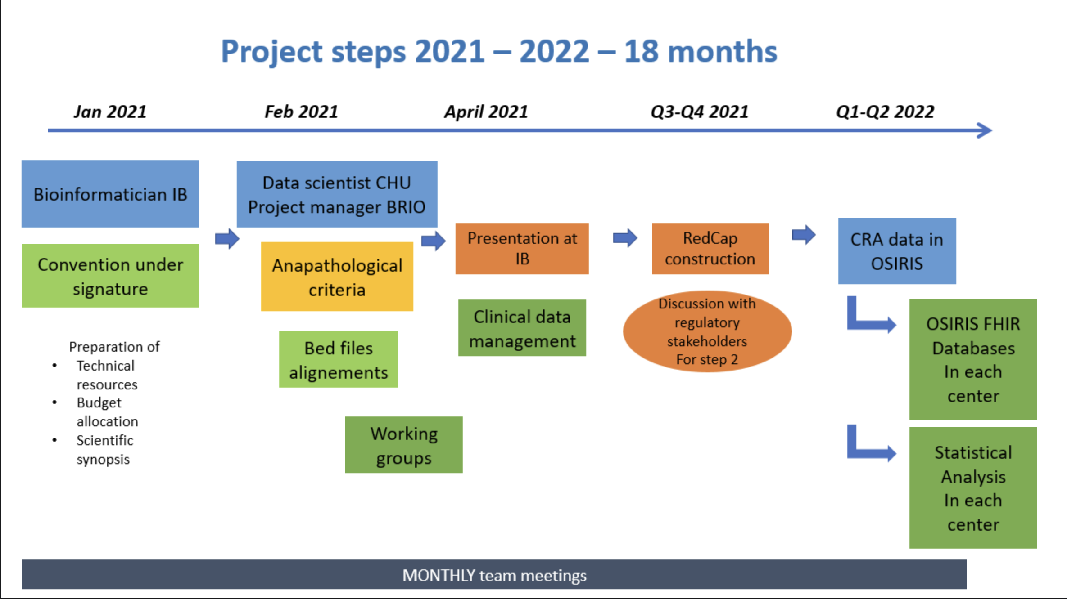
Project steps 2021 – 2022 – 18 months
Project steps 2021
Jan 2021
Feb 2021
April 2021
May 2020
Sept 2021
Bioinformatician IB
Data scientist CHU
Project manager BRIO
Scientific comitee
Presentation at IB
RedCap
construction
CRA data in OSIRIS
Convention under signature
Anapathological criteria
Clinical data
management
Discussion with regulatory stakeholders
For step 2
OSIRIS FHIR
Databases
In each center
Preparation of
Technical resources
Budget allocation
Scientific synopsis
Bed files alignements
Working groups
MONTHLY team meetings

Slide 17

Natural history of BM evolution in Fanconi anemia
FANC
Mutations
Hematopoietic stem cell
pool
pancytopenia
aplasia
Clones Leukemia
p53/p21 activation (unrepaired damage)
TGFβ pathway activation
Inflammation-induced HSC exhaustion
Propensity to clonal evolution
and secondary MDS/AML
Genomic studies in paired BM and fibroblast (GL) samples (n=62 patients)
NGS panel, aCGH, WES, WGS, 10X long fragments
RNAseq at various stages of clonal evolution (n=75 samples)
Functional in vitro and in vivo studies
Ceccaldi et al., Cell Stem Cell 2012
Walter et al., Nature 2015
Zhang et al., Cell Stem Cell 2015
Garaycoechea JI et al., Nature 2018

Slide 18




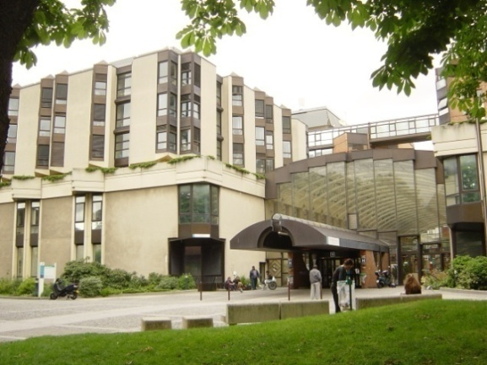
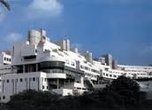

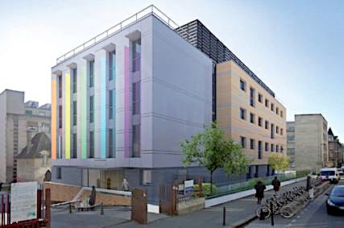









The French ‘Bone Marrow Failure Center’
at Saint-Louis and R. Debré Hospitals, Paris
Saint-Louis Hospital Robert Debré Hospital Institute of Hematology, IRSL St-Louis
Centre de Référence Maladies Rares Aplasie, filière MARIH
Clinical networks and cohorts: R. Peffault de Latour (adults), T. Leblanc (children) Centralized biological diagnosis (skin fibroblast cells, functional tests, NGS) BM follow up for transformation and longitudinal sampling Translational research

Slide 19
The French FA cohort
N = 335 patients;
censored at bone marrow transplant (N=197, 58.8%)
Birth
Aplasia
Clonal
hematopoiesis
MDS
EB-MDS/AML
Germline
FANC
mutation
Decreased HSC pool at birth
genomic instability
Inflammation p53/p21 induction
HSC exhaustion
1q+
3q+/EVI1
-7q
21q/RUNX1
RAS pathways
Survival
DDR attenuation
CLONAL HEMATOPOIESIS
HSPC
expansion?
Blast cells
Ceccaldi et al., Cell Stem Cell 2012
Walter et al., Nature 2015
Zhang et al., Cell Stem Cell 2015
Garaycoechea JI et al., Nature 2018
Quentin et al. Blood 2011
Peffault et al. Blood 2016
Sebert et al. submitted
Notes:
Then in a few patients we could follow on longitudinal samples the accumulation of chromosomal or mutation abnormalities and we can begin to ordered them. 1q+ occurs frist, then 3q+, then other events associated with

Slide 20
Communication
Mise à jour des documents existants
Diffusion de la publication OSIRIS
Autres initiatives – Étude Planet, Collaborations académiques et industrielles

Slide 21
Merci pour votre attention
Prochaine réunion du Comité de Pilotage de MED-OSIRIS: Jeudi 10 juin de 16h à 18h

